Slide 1
ЛАБОРАТОРНА РОБОТА №3
ВІДНОВЛЕННЯ ФУНКЦІОНАЛЬНИХ ЗАЛЕЖНОСТЕЙ В МУЛЬТИПЛІКАТИВНІЙ ФОРМІ ПО ДИСКРЕТНІЙ ВИБІРЦІ
Виконали студенnи гр. КА-15:
Костриця Д.
Набіуллін Д.
Надточій О.
Петрова С.

Slide 2
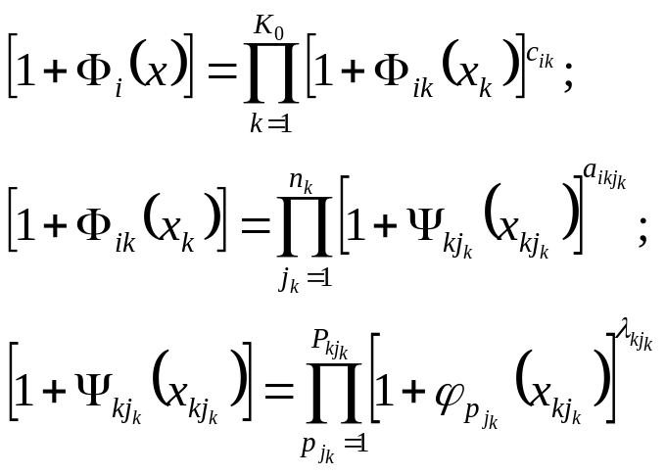
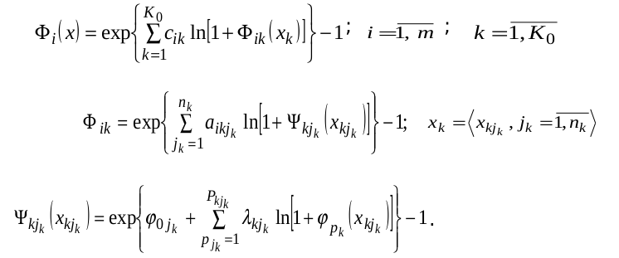
МУЛЬТИПЛІКАТИВНА ФОРМА ВИХІДНИХ ФОРМУЛ:
Адитивна форма вихідних формул:

Slide 3
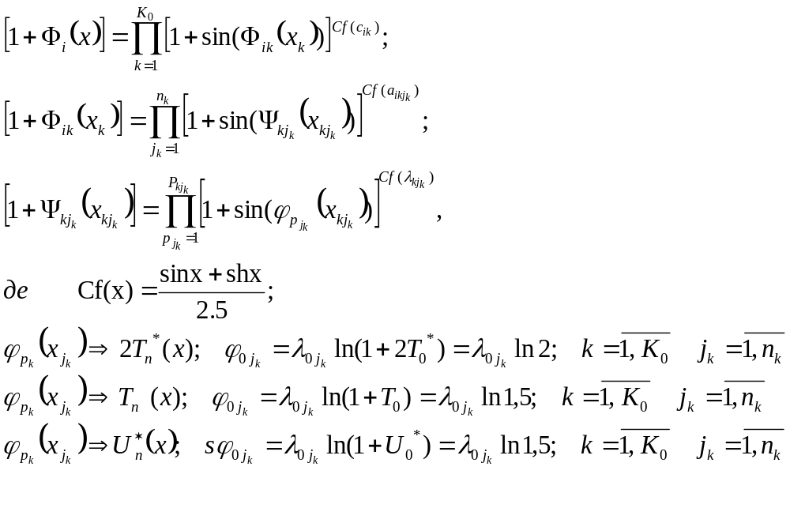
ЗАПРОПОНОВАНА ФОРМА:

Slide 4
МИ ЗАСТОСУВАЛИ ТРИГОНОМЕТРИЧНУ ФУНКЦІЮ СИНУС ДО ФУНКЦІЙ Φ,Ψ, Ф НА ВІДПОВІДНИХ РІВНЯХ ІЄРАРХІЇ, А ТАКОЖ ФУНКЦІЇ CF ДО СТЕПЕНІВ Λ , А ,С . ЦЕ ЗНАЧНО ПОКРАЩИЛО АПРОКСИМАЦІЮ, ЩО ВИДНО З НАВЕДЕНИХ РЕЗУЛЬТАТІВ.
СF – ЦЕ ФУНКЦІЯ, ЯКА ЯВЛЯЄТЬСЯ МАЙЖЕ СЕРЕДНІМ АРИФМЕТИЧНИМ МІЖ СИНУСОМ І ГІПЕРБОЛІЧНИМ СИНУСОМ. ЦЕ РОБИТЬСЯ ДЛЯ ТОГО, ЩОБ, З ОДНІЄЇ СТОРОНИ, ТРІШКИ ЗМЕНШИТИ АМПЛІТУДНІСТЬ І РІЗКІСТЬ ОТРИМАНОЇ ФУНКЦІЇ (ЦЕ РОБИТЬ СИНУС), А З ІНШОЇ – НЕ ДАТИ ЇЙ СТАТИ НАДТО ПЛАВНОЮ І ЗАГОСТРИТИ ПІКИ (ЦЕ ЗА РАХУНОК ГІПЕРБОЛІЧНОГО СИНУСА), ОСКІЛЬКИ В ЗАДАНІЙ ВИБІРЦІ ВОНИ ЧАСТО ЗУСТРІЧАЮТЬСЯ, І ЗГЛАДЖУВАННЯ (ТАКЕ, ЯК ДАЄ ЧИСТИЙ СИНУС АБО АДИТИВНИЙ СПОСІБ АПРОКСИМАЦІЇ), ДАСТЬ ЗОВСІМ ІНШУ КАРТИНУ. (//ЦЕ ОЗНАЧАЄ, ЩО КОЛИ МИ ЗАПУСКАЄМО ЗАДАНУ ВИБІРКУ, ТО ТАМ ЧАСТО ЗУСТРІЧАЮТЬСЯ ГОСТРІ ПІКИ І В ДЕЯКИХ МІСЦЯХ ШИРОКІ ВІДРИВИ МІЖ РЕАЛЬНОЮ Ф-ЦІЄЮ І АПРОКСИМАЦІЄЮ, А НАША ФУНКЦІЯ ПРИЗНАЧЕНА ДЛЯ ТОГО, ЩОБ ЦЕ ЗГЛАДИТИ)

Slide 5
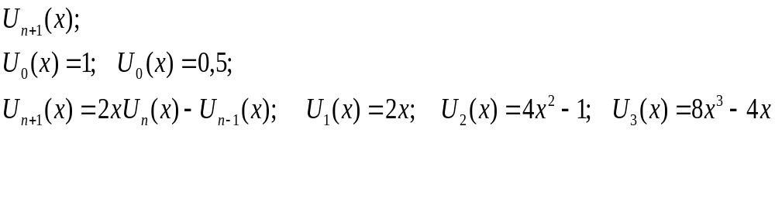
ПОЛІНОМИ ЧЕБИШЕВА ІІ РОДУ (U):

Slide 6
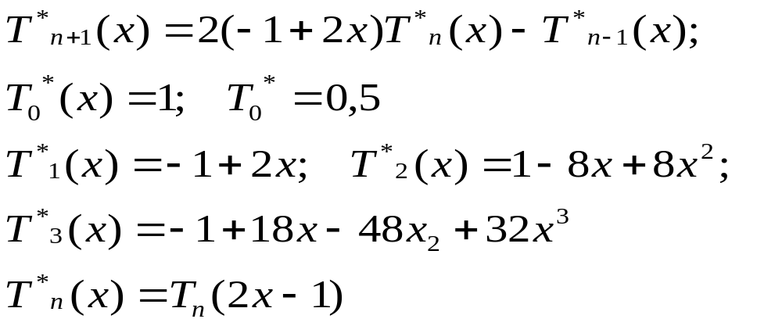
ЗМІЩЕНИЙ ПОЛІНОМ ЧЕБИШЕВА 2Т_{N}* (X)

Slide 7
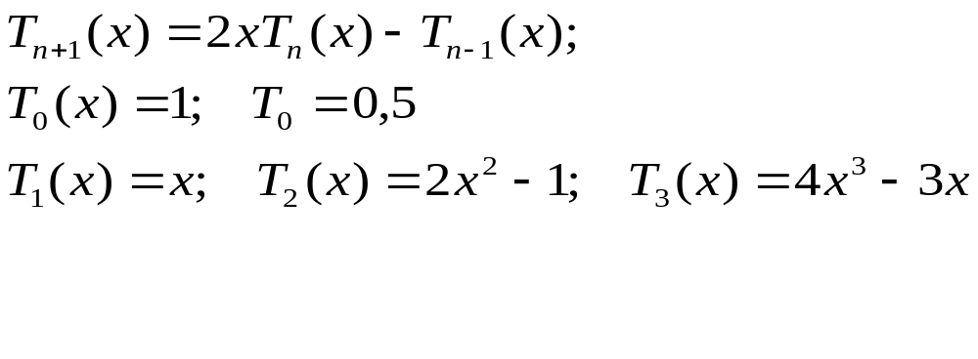
ПОЛІНОМ ЧЕБИШЕВА ПЕРШОГО РОДУ Т_{N} (X)

Slide 8
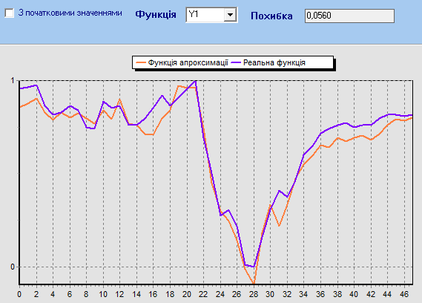
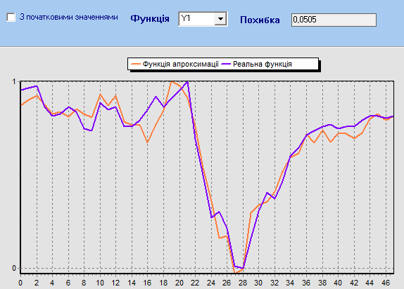
РЕЗУЛЬТАТИ (НАПР. ДЛЯ ПОЛІНОМУ ЧЕБИШЕВА U, ОДНА І ТА Ж ВИБІРКА)
Вихідна форма: Запропонована форма:

Slide 9
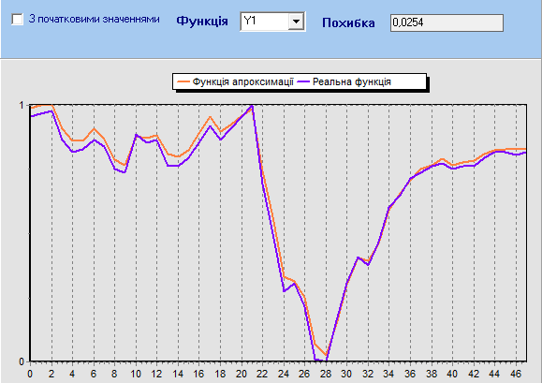
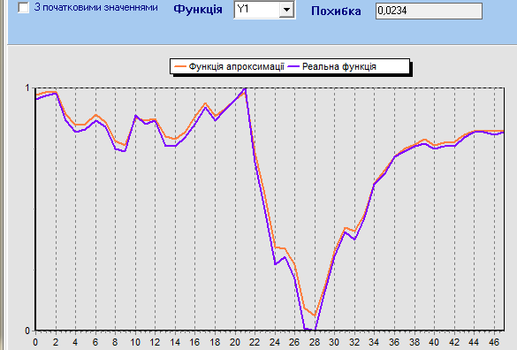
РЕЗУЛЬТАТИ (НАПР. ДЛЯ ПОЛІНОМУ ЧЕБИШЕВА Т, ОДНА І ТА Ж ВИБІРКА)
Вихідна форма:
Запропонована форма:

Slide 10
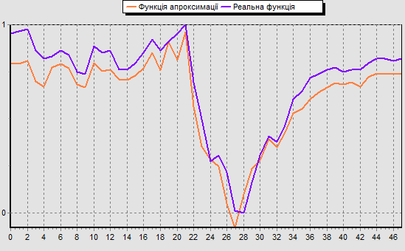
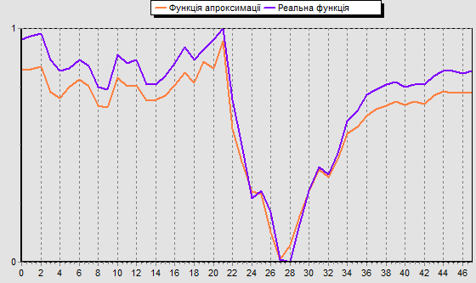
РЕЗУЛЬТАТИ (НАПР. ДЛЯ ПОЛІНОМУ ЧЕБИШЕВА 2Т, ОДНА І ТА Ж ВИБІРКА)
Вихідна форма:
Запропонована форма:

Slide 11
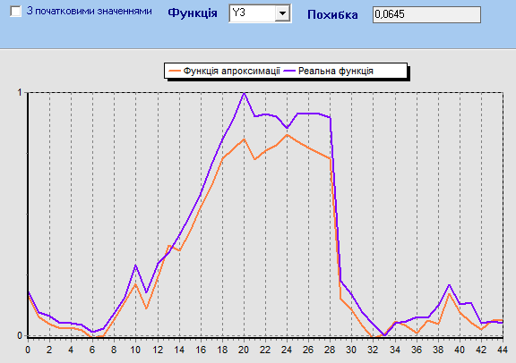
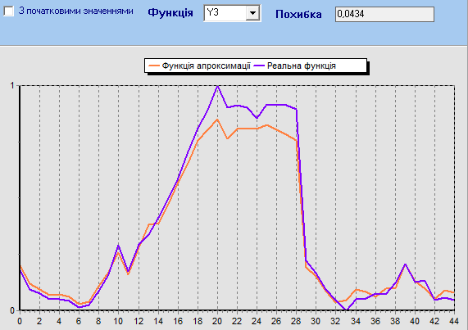
Результати (для поліному Чебишева U* заданої вибірки )
Вихідна форма: Запропонована форма:

Slide 12
ПОХИБКА, ПРИ ВИКОРИСТАННІ ЗАПРОПОНОВАНОЇ НАМИ
ФУНКЦІЇ, МЕНШЕ, НІЖ ПРИ РОБОТІ ІЗ ЗАДАНОЮ У ВАРІАНТІ, ЩО І
Є БАЖАНИМ РЕЗУЛЬТАТОМ.
ВИЗНАЧИВШИ ПО КОЖНОМУ ВАРІАНТУ НА СКІЛЬКИ ВІДСОТКІВ ЗМЕНШИЛАСЬ ПОХИБКА, БЕРЕМО ПРИБЛИЗНЕ СЕРЕДНЄ, ЩО СТАНОВИТЬ 19.

Slide 13
1.КРЯНЕВ А.В. ПРИМЕНЕНИЕ СОВРЕМЕННЫХ МЕТОДОВ МАТЕМАТИЧЕСКОЙ СТАТИСТИКИ ПРИ ВОССТАНОВЛЕНИИ РЕГРЕССИОННЫХ ЗАВИСИМОСТЕЙ НА ЭВМ. М.:МИФИ, 1988.
2. СИБИРСКИЙ МАТЕМАТИЧЕСКИЙ ЖУРНАЛ, МАЙ ИЮНЬ, 2014. ТОМ 55, № 3
О ВОССТАНОВЛЕНИИ МУЛЬТИПЛИКАТИВНЫХ ПРЕОБРАЗОВАНИЙ
ФУНКЦИЙ ИЗ АНИЗОТРОПНЫХ ПРОСТРАНСТВ. Е. Д. НУРСУЛТАНОВ, Н. Т.
ТЛЕУХАНОВА
В ДАННОЙ СТАТЬЕ ОСНОВНУЮ ЧАСТЬ ЗАНИМАЕТ ПОСТРОЕНИЕ ОПЕРАТОРА
ВОССТАНОВЛЕНИЯ МУЛЬТИПЛИКАТИВНЫХ ПРЕОБРАЗОВАНИЙ ФУНКЦИЙ ИЗ
АНИЗОТРОПНЫХ ПРОСТРАНСТВ ПО ИХ ЗНАЧЕНИЯМ В ЗАДАННОМ ЧИСЛЕ ТОЧЕК.
ПОКАЗАНО, ЧТО ПОГРЕШНОСТЬ ВОССТАНОВЛЕНИЯ ФУНКЦИИ ИЗ W Α P ПО
ПОРЯДКУ СОВПАДАЕТ С СООТВЕТСТВУЮЩИМ ОРТОПОПЕРЕЧНИКОМ.
3.ПЫТЬЕВ Ю.П., ЖУЧКО О.В. ТЕОРЕТИКО-ВОЗМОЖНОСТНЫЙ МЕТОД ВОССТАНОВЛЕНИЯ ФУНКЦИОНАЛЬНЫХ ЗАВИСИМОСТЕЙ ПО ЭКСПЕРИМЕНТАЛЬНЫМ ДАННЫМ. ИСКУССТВЕННЫЙ ИНТЕЛЛЕКТ, 2000.
4. ВАСИЛЬЕВ, В. И. ЕДИНСТВО ЗАДАЧ ОБУЧЕНИЯ РАСПОЗНАВАНИЮ ОБРАЗОВ,
ВОССТАНОВЛЕНИЯ ЗАВИСИМОСТЕЙ И ФУНКЦИЙ ПРИНАДЛЕЖНОСТИ /
ФУНДАМЕНТАЛЬНЫЕ И ПРИКЛАДНЫЕ ПРОБЛЕМЫ COMPUTER SCIENCE / В. И.
ВАСИЛЬЕВ // УПРАВЛЯЮЩИЕ СИСТЕМЫ И МАШИНЫ : МЕЖДУНАР.
НАУЧ.ЖУРНАЛ . – 01/12/2002 . – N 6 . – С. 3-9 .
5.КАТКОВНИК В.Я., НЕПАРАМЕТРИЧЕСКАЯ ИДЕНТИФИКАЦИЯ И СГЛАЖИВАНИЕ ДАННЫХ. МЕТОД ЛОКАЛЬНОЙ АППРОКСИМАЦИИ. - М.: ГЛАВНАЯ РЕДАКЦИЯ ФИЗИКО-МАТЕМАТИЧЕСКОЙ ЛИТЕРАТУРЫ, 1985. - 336 С.

